Slide 1
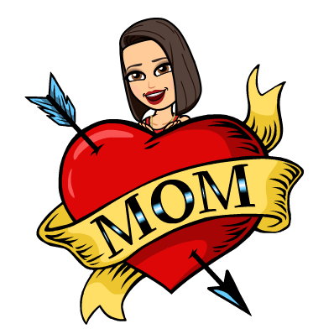
Menschliche Beziehungen
Trapdoor – Meine Familie
Mutter
Schwester
Großmutter
verständnisvoll
großzügig
geduldig
echt gut
blendend
fantastisch
mit meiner
Ich verstehe mich
denn sie ist
sie unterstützt mich.
sie hört mir immer zu.
wir haben viel gemeinsam.
immer
regelmäßig
manchmal
und
Allerdings
streite ich mich
mit meinem
Vater
Bruder
Großvater
mich nervt
frech ist
mit mir schimpft
mich kritisiert.
mir nie zuhört.
meine Sachen stiehlt.
weil er
und
© WE TEACH MFL

